Slide 1
C33．避難所の開設・運営
55分

Slide 2
〇避難所運営の担い手
避難所生活の「質の向上」のため、自主防災組織等が
中心となり、市区町村と協力して運営を行いましょう
過去の災害では、自治体職員が避難所対応で手一杯になり、他の災害対応業務の実施に支障が生じた
自主防災組織等
避難所運営の中心的役割を担うことが期待されている（各業務の主担当、女性の参画が重要）
市区町村からの派遣職員
災害対策本部との情報収集・伝達
ボランティアの調整
避難者
避難所運営への自主的な協力
施設管理者
施設管理・維持
自主防災組織等
市区町村
派遣職員
施設管理者
避難者
Notes:
【補足説明】
避難所運営の担い手
地域の防災組織
各業務としては、情報取得・管理・共有、食料・物資管理、トイレの確保・管理、避難者の健康管理等があります。
女性の参画が重要です。
市区町村の派遣職員
避難所における受援体制や運営サイクル（会議、運営ルール、実施手順等）の確立、防犯対策などを行います。
避難者
要配慮者への配慮も各自が行う必要があります。
施設管理者
避難所内の空間配置図の作成等も行います。

Slide 3
避難所の開設・運営の流れ
避難所は、使用可否の判断の後、開設決定の判断が
されてから、運営されます
避難所としての使用可否の判断
避難所施設の開錠
【主に行政】（市区町村の開錠担当者や施設管理者）
施設を開錠後、施設の安全確認を行う
市区町村の災害対策本部と連携し、開設の要否を判断する
② 施設内外の安全点検
③ 避難所の開設決定
④ 避難者の受け入れ
スペースの確保・避難者の誘導・受け入れ
協力
行政
自主防災
組織等
避難者
⑤ 避難者の把握
避難者名簿の作成
避難者の状況を把握し、備蓄物資を配布
⑥ 備蓄物資の配布
⑦ 運営の本格化
運営体制の確立・避難所機能の確保
（トイレ・スペース等）
生活ルールの設定・多様な被災者への対応・
健康管理・衛生管理など質の向上
在宅避難者への物資・情報等の提供
災害ボランティアを活用した運営
※上記の役割は参考であり、自治体等により異なります。
3
Notes:
【補足説明】
避難所は鍵を開ければ使えるのではありません。市区町村において使用可能かを判断した上で、開設を決定します。
避難所としての使用可否の判断
まず、施設が避難所として使用できるかを確認する必要があります。そのために、安全点検を行います。
避難所の開設決定後
運営体制を確立（災害対策本部との連携、受入れの準備等）し、各担当半班に分かれて活動します。発災後は情報が多いため、情報の集約が重要です。運営は、行政、自主防災組織等、避難者が協力して運営します。できれば、自主防災組織等と避難者が積極的に避難所運営にあたることが大切です。

Slide 4
■■市の避難所開設の準備
避難所となる施設を開錠した後に、安全点検を行い、
使用可能な場合は、避難所として開設されます
赤字・赤枠箇所（２箇所）について、研修を行う地域の情報に置き換えて下さい。
施設の開錠
  市区町村職員・施設管理者が開錠の担当者となる
  （日中・夜間それぞれの担当が必要）
  この時点で避難者は受け入れず、まずは避難所が使えるかどうか
  判断する
施設の安全性の確認
  施設の構造被害・内部被害の目視確認を行い、危険箇所は
  「立入禁止」「危険・さわるな」といった掲示や、
  トラロープ・カラーコーンといったものも活用して立入禁止を明示する
    【確認箇所の例】
    建物周辺（火災、地すべり等）、構造被害（傾斜、柱や床、壁等）、内部被害（天井・窓ガラス・散乱物等）
4
Notes:
【補足説明】
本スライドの赤枠の内容は、研修を行う地域における担当者の情報に置き換えて下さい。
避難所となる施設を開錠した後、安全点検を行い、使用可否を判断する流れを具体的に見ていきます。
施設の開錠を行います。
市区町村職員・施設管理者が開錠の担当者です。
この時点で避難者は受け入れず、まずは避難所が使えるかどうか判断します。
施設の安全性を確認します。

Slide 5
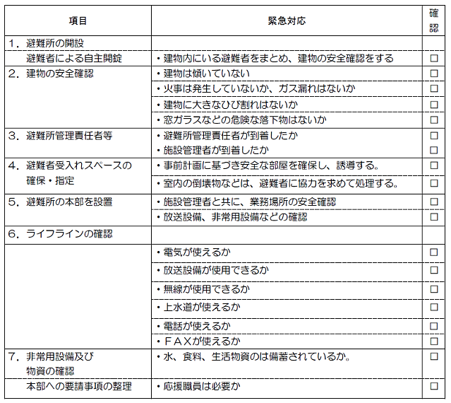
■■市の避難所開設の準備
全国にはチェックリストを用いて自主防災組織等で安全
確認を行えるよう訓練に取り組んでいる地域もあります
研修を行う地域で、安全確認のチェックリストや項目が決まっている
場合は、その地域の情報に置き換えて下さい。
チェックリストの例
参考：東京都「避難所開設チェックリスト」より引用
5
Notes:
【補足説明】
本スライドの内容は、研修を行う地域における安全確認のチェックリストや項目が決まっている場合、置き換えて下さい。
災害時には、チェックリストをもとに確認できるようにしておくことが必要です。

Slide 6
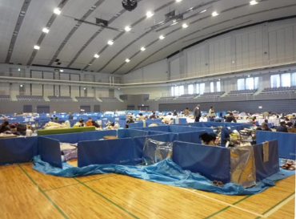
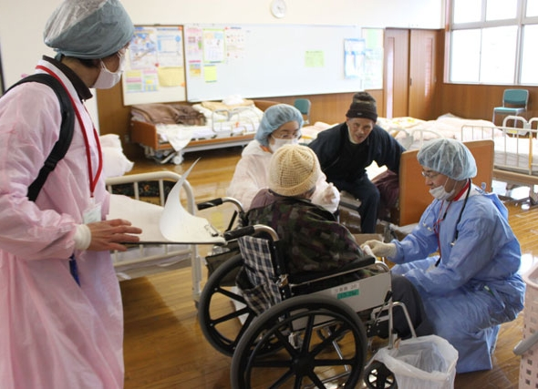
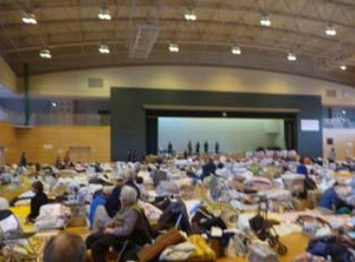
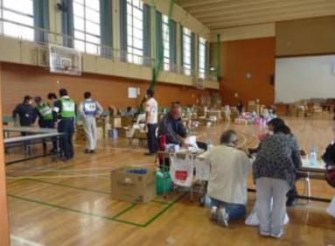
大規模災害時の避難所状況
写真
事例４）台風19号
2019年（令和元年）10月12日以降
事例１）東日本大震災
2011年（平成23年）3月11日
事例２）東日本大震災
2011年（平成23年）3月11日
写真：内閣府ホームページ
写真：国土交通省「震災伝承館」
事例３）平成28年熊本地震(夜)
2016年（平成28年）4月14日以降
事例４）平成28年熊本地震(昼)
2016年（平成28年）4月14日以降
写真：内閣府「熊本地震保健士派遣記録」
写真：内閣府「熊本地震保健士派遣記録」
Notes:
【補足説明】
広域に渡って地震・津波の被害が発生した東日本大震災や、震度7の揺れに二度にわたり見舞われた熊本地震、中部や東日本を中心に浸水や土砂災害が発生した台風19号など、近年日本では、大きな被害を引き起こす災害がが発生しています。
【参考情報】
事例１、４）平成23年3月東日本大震災：三陸沖を震源とし、震度7の揺れと広域に渡る津波で19,689名の死者、2,563名の行方不明者を出しました。
事例２、３）平成28年4月熊本地震：震源10数キロの地震により、震度7の揺れを観測した後も、活発な地震活動がつづきました。

Slide 7
ワークショップ
避難所では、大勢の方々が
過ごすことや被災状況により、様々なことが起こります
避難所で起こる困りごとを
イメージしてみましょう
Notes:
【補足説明】
受講者に、「大勢の避難者が一つの場所で過ごす避難所生活をイメージしてみましょう」と投げかけます。
何人かの受講者を指名して、答えてもらってもよいです。
受講者の答えを受けて、「大勢の避難者が一緒に生活するためには何が必要でしょうか」と、次のワークショップにつなげます。

Slide 8
こんなとき、どうする？
あなたが運営者の立場だったら、どうるするか考えて
みましょう！
【問い】１分
避難者の中の、赤ちゃんのお母さん達から、「授乳やオムツを替えたりしたいが、他の人に見えない場所を使わせてくれないか？」と相談されました。
あなたはどう対応しますか？
Ａ．体育館の一部にスペースを作る
Ｂ．小さな部屋を使ってもらう
Ｃ．その他
Notes:
【補足説明】
「あなたが運営者の立場だったら、どうするか考えてみましょう」と問いかけ、問題を読み上げ、自分ならどうするか、選択肢の中から選んでもらいましょう。

Slide 9
こんなとき、どうする？
【グループ検討】５分
グループで、自分ならどうするか、それはなぜか、
よりよい方法はないか、について意見を交換して
みましょう。
話し合い
話し合い
Notes:
【補足説明】
先ほど選んで頂いた意見について、自分ならどうするか、それはなぜか、よりよい方法はないか、について、グループで意見交換をするように促します。
グループでの意見交換が落ち着いたら（もしくは制限時間がきたら）、いくつかグループを指定して、どのような意見が出たか発表してもらうとよいでしょう。
検討時間や発表の実施等は、講義時間等に合わせて調整して頂いても構いません。

Slide 10
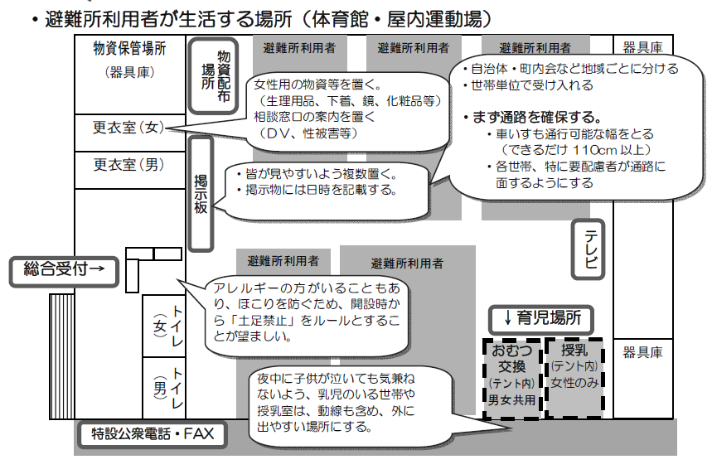
避難所の空間の確保
避難所利用者が生活する場所には、様々な空間が必要になります
図．避難所レイアウト例（避難所利用者が生活する場所）
参考：東京都「避難所管理運営の指針 ダイジェスト版」
Notes:
【補足説明】
避難所利用者が生活する場所には、様々な空間が必要になることを東京都の『避難所管理運営の指針 ダイジェスト版』の例を使って説明します。
トイレや更衣室を女性と男性で分けることや、乳児への世話で必要となるスペース、物資保管の場所などが必要になります。
入口から中を見ていきましょう。
総合受付（外部からの支援受付など）
入口：アレルギーの方などもいる可能性があるので、土足禁止とすることが望ましい
物資保管場所
避難所利用者（薄いグレーのスペース）：居室（プライバシーへの配慮で衝立などが設けられることもある）
更衣室・トイレ（男女）：それぞれ分けておくことが必要
物資配布場所
掲示板（避難生活が長くなるにつけ掲示物が増える）
おむつ交換場所：男女共用
授乳スペース：女性のみ

Slide 11
こんなとき、どうする？
あなたが運営者の立場だったら、どうるするか考えて
みましょう！
【問い】１分
避難所には、耳や目が不自由な方など、様々な方がこられる可能性があります。
そのような方には支援が必要ですが、外見だけで
分からないことも多く、どのようなことに困るのかも様々です。どのように把握したらいいでしょうか？
Ａ．一人ずつ聞く
Ｂ．自己申告してもらう
Ｃ．その他
Notes:
【補足説明】
「あなたが運営者の立場だったら、どうするか考えてみましょう」と問いかけ、問題を読み上げ、自分ならどうするか、選択肢の中から選んでもらいましょう。

Slide 12
こんなとき、どうする？
【グループ検討】５分
グループで、自分ならどうするか、それはなぜか、
よりよい方法はないか、について意見を交換して
みましょう。
話し合い
話し合い
Notes:
【補足説明】
先ほど選んで頂いた意見について、自分ならどうするか、それはなぜか、よりよい方法はないか、について、グループで意見交換をするように促します。
グループでの意見交換が落ち着いたら（もしくは制限時間がきたら）、いくつかグループを指定して、どのような意見が出たか発表してもらうとよいでしょう。
検討時間や発表の実施等は、講義時間等に合わせて調整して頂いても構いません。

Slide 13
避難者名簿の作成
避難生活開始後、世帯ごとに詳細な名簿を作成しましょう
避難者名簿の活用
  どのような人が避難しているか把握し、避難者の特性に応じた支援を実施するために活用
  避難者の人数や状況を把握して、物資等（水・食料・生活必需品等）を配布する
  避難者の職能や特技等を把握して、避難所運営に積極的に協力してもらう人を確保する
ポイント
  きめ細やかな支援を実現するため、名簿にはできるだけ細かく記載してもらう （氏名、生年月日、性別、住所、支援の必要性の有無等（健康状態、保育・介護の要否など）、職能・特技など）
  個人情報のため、情報管理を徹底する
  受け入れ時は、代表者氏名や人数、配慮が必要かなどを把握する
Notes:
【補足説明】
避難者名簿の活用
避難生活開始後、避難している人が変わることもありますので、避難者を把握することが必要です。
ポイント
スマートフォンなどが普及し、様々な情報を写真で撮影し、拡散することも可能になっているため、情報管理（特に外部から来た人に対して情報を教える際のルールなど）を厳重に行う必要があります。

Slide 14
避難者名簿の項目例
避難者名簿の活用を踏まえ、あらかじめ避難名簿の
様式を整えておきましょう
避難者名簿の項目例
入所年月日 | 自宅の被害状況
氏名（世帯主、家族） | 特に配慮が必要なこと
年齢（世帯主、家族） | 運営に協力できること （特技・免許等）
性別（世帯主、家族） | 安否確認への対応 （公開・非公開）
住所 | 自家用車の駐車の有無 （自家用車の情報）
電話番号 | ペットの状況（同伴希望等）
Notes:
【補足説明】
避難者の状況をできるだけ詳細に把握し、その情報を活用するために、どんな情報を把握したほうがよいか、あらかじめ考えておきましょう。
それを基に、地域の避難所の避難者名簿の様式を整えておくことで、いざというときにでもスムーズに対応ができます。

Slide 15
こんなとき、どうする？
あなたが運営者の立場だったら、どうするか考えて
みましょう！
【問い】１分
災害の規模が大きく、避難所での生活が長引きそうです。夜の消灯時間を22時としていましたが、幼稚園の
お子さんのお母さんたちから、「子どもが21時頃眠たくなるが、明るくて寝れないので、何とかならないか？」と相談されました。どのように対応しますか？
Ａ．消灯時間を21時にする
Ｂ．我慢してもらう
Ｃ．その他
Notes:
【補足説明】
「あなたが運営者の立場だったら、どうするか考えてみましょう」と問いかけ、問題を読み上げ、自分ならどうするか、選択肢の中から選んでもらいましょう。

Slide 16
こんなとき、どうする？
【グループ検討】５分
グループで、自分ならどうするか、それはなぜか、
よりよい方法はないか、について意見を交換して
みましょう。
話し合い
話し合い
Notes:
【補足説明】
先ほど選んで頂いた意見について、自分ならどうするか、それはなぜか、よりよい方法はないか、について、グループで意見交換をするように促します。
グループでの意見交換が落ち着いたら（もしくは制限時間がきたら）、いくつかグループを指定して、どのような意見が出たか発表してもらうとよいでしょう。
検討時間や発表の実施等は、講義時間等に合わせて調整して頂いても構いません。

Slide 17
避難生活上のルールの設定と周知
知らない方と共同生活を送るためには、ルールを設けて共通認識を持つことが大切です
避難所生活に必要なルール（例）
  避難所全体共通のルール記載項目（例）
    避難所の運営主体／避難者名簿登録／土足の可否／部屋の使用可否／食料配布／喫煙等
  共同生活上のルール（例）
    生活時間（起床・消灯・食事・放送等）／清掃／洗濯／ごみ処理／プライバシーの保護 等
  その他必要とされるルール（例）
    トイレの使用（使用時・清掃時）／火気使用／夜間の警備体制について／ペットの飼育 等
  ※人間関係づくりの必要性
  避難生活の心身の健康には人間関係づくりも必要です。人と人のつながりが強い方と比較して、つながりが弱い方は、睡眠障害及び心理的苦痛のリスクが約５倍高くなる可能性が示唆されている
参考：東京法規出版「いのちと健康を守る 避難所づくりに活かす１８の視点」
17
Notes:
【補足説明】
避難所生活に必要なルール例
避難所生活は他者との共同生活になる為、様々なトラブルの発生が予想されます。平時と異なる被災生活では制約されることも多いため、ルールを定めることが必要です。状況に応じて必要なルールを決定していく必要があります。
人間関係づくりが避難生活の心身の健康に重要
共同生活を送る中で、困ったときに助け合える環境を構築できるよう、人間関係づくりへの気配り（ひと声かけるなど負担の少ないものなどから始めてもよい）が必要です。

Slide 18
避難所生活上の課題の発生
避難所は様々な人達との集団生活のため、色々な課題が発生し、その対応が必要となります
共通の課題
生活空間に制限が生じる
  プライバシーの確保が難しい、ライフライン（トイレ・浴室など）が使えないなど
衛生環境が著しく悪化する
  トイレ環境の悪化、清掃が行き届かないなど
健康問題が生じる
  エコノミークラス症候群、生活不活発病、感染症など
個別対応に限界がある
  配慮が必要な方への対応、ペットへの対応など
女性・くらし目線の配慮が行き届かない
  女性特有に配慮すべきことへの対応、性別固定役割、DV被害など
日頃から課題への対応を考えておきましょう。地域の状況を
踏まえて、必要な取り決めを作るなどの取組みを進めましょう。
18
Notes:
【補足説明】
避難所生活上の共通課題
避難所生活をする中で起きる課題に対して、各役割ごとに順次対応していく体制が求められます。また、季節によっても発生する問題が変わります。その状況に応じて、問題の発生をあらかじめ想定しておくことが望ましいです。
行政が行うことと自主防災組織等が行うことを区別して、課題への対応（必要な取り決めを作るなど）を考えるために、自分たちの自治体の担当者へ相談し、行政の協力を得ながら取り組んでいくことが望ましいです。

Slide 19
在宅避難の実態と課題
指定避難所に避難している方以外にも、様々な理由で
在宅避難している避難者もいます
避難の実態 （熊本地震）
  様々な理由で指定避難所に来られない被災者が多くいた
  地元福祉団体（地域包括支援センターなど）、応援保健師、民間団体と共同し、在宅避難者の把握に努めた事で、支援につながった
在宅避難などの課題 （熊本地震）
  余震も多く、風雨にさらされた損壊家屋に居住を続け非常に危険な状況の方もいた
  被災者の自発的行動がない場合、適切な支援及び把握が非常に
  困難だった
19
Notes:
【補足説明】
平成28年熊本地震では、車中避難・在宅避難などの避難所外避難者の把握、支援が非常に困難だったという課題が明らかになりました。
災害が発生した場合は、避難所避難者だけでなく在宅避難者などの避難所外避難者への支援も重要です。

Slide 20
避難所以外の避難者への対応（在宅避難者など）
避難所の物資・情報・人的支援は、避難所生活者と
避難所以外の生活者に等しく配分する必要があります
対応の基本
  避難所への届け出の呼びかけや状況の聞き取りにより避難所以外で生活する避難者の状況を把握する
  避難者自ら避難所へ物資・情報などを受け取りに来てもらうよう
  周知する
留意点
  自ら避難所へ向かうのが難しい方に対しては、配達などを検討する
  エコノミークラス症候群などによる災害関連死の予防啓発を行う
  避難所以外の避難者への支援に関する理解を浸透させる
20
Notes:
【補足説明】
避難所は、避難所避難者の支援だけでなく、地域の支援拠点としての役割も担っています。
可能な限り、避難所以外で生活する避難者の状況を把握し、物資や情報などを受け取ってもらえるよう、地域に周知することが望ましいです。
周知の方法としては、自治体のホームページ等で周知してもう、避難所に避難所外避難者向けの情報を掲示するなどが挙げられます。
行政やNPOなどの災害ボランティア団体などと協力して、避難所外避難者の支援を行うことが重要です。
特に、車中避難者には、エコノミークラス症候群などの予防啓発を行うことも重要です。

Slide 21
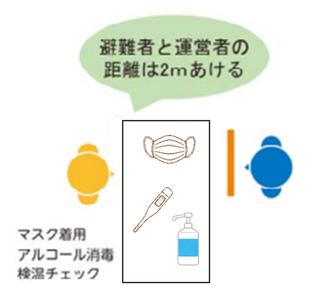
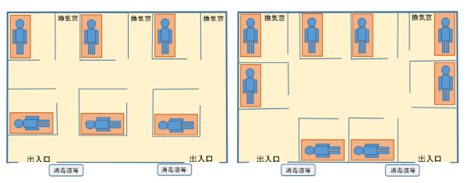

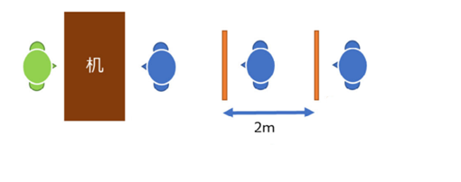
感染症対策に配慮した避難所運営
３つの密（密閉・密集・密接）を避ける対応が必要です
  発熱・咳等のある人や
  濃厚接触者専用スペースのレイアウト（例）
  受付時の感染症対策
配付者はマスク、
手袋等を着用し、
手指消毒を徹底
配付前後に消毒
  感染症に配慮した物資配布
  毎日の健康管理
21
参考：内閣府「新型コロナウィルス感染症対策に配慮した避難所運営のポイント（第２版）」
Notes:
【補足説明】
感染症予防対策のため、避難所運営においても、３密を回避する対応が求められます。
内閣府「新型コロナウィルス感染症対策に配慮した避難所運営のポイント」に、詳しい対応が掲載されていますので、参考にしてください。
内閣府「新型コロナウィルス感染症対策に配慮した避難所運営のポイント（第２版）」
https://www.bousai.go.jp/coronam.html

Slide 22
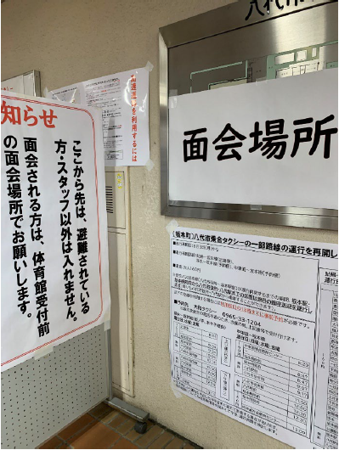
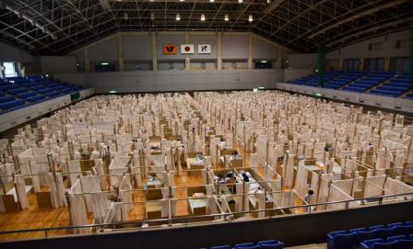
【事例】感染症防止対策
■避難所における感染症防止対策
（熊本県）
入所時の検温や避難所への関係者以外の
立ち入りを禁止するなどの対応を徹底
避難所では、パーティションや段ボールベッド
を活用し、避難者間のスペースを確保
  面会場所の設置
  避難所に配備された布パーティション
参考：熊本県「コロナ禍における 熊本県の災害対応について ～令和２年７月豪雨を事例として～」
Notes:
【補足説明】
令和2年7月豪雨において、熊本県は避難所における感染症防止対策を実施
入所時には検温を行い、立ち入りを貼紙やアナウンスし、避難所への関係者以外の面会場所以外の立ち入りを禁止

Slide 23
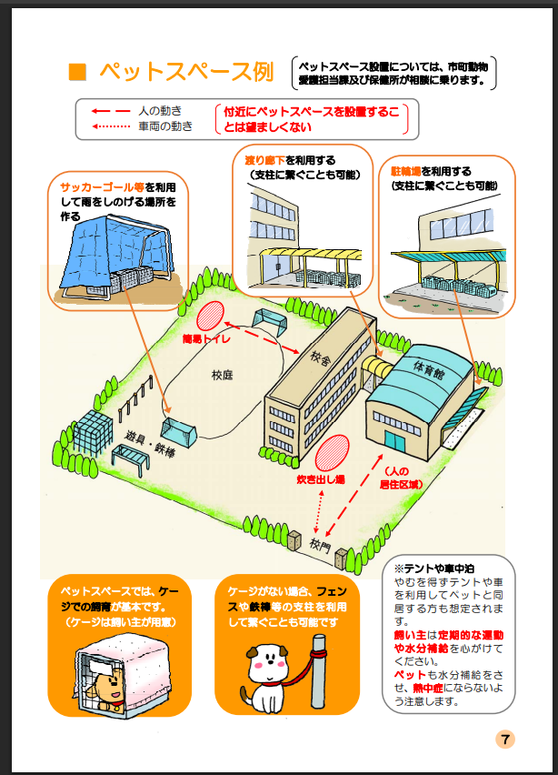
避難所でのペットスペース
避難所でのペットと人との「住み分け」は、避難者数や
避難所内の状況に応じ、避難所運営本部とともに検討が必要です
ペットスペース設置のポイント
  ペットを飼育していない避難者と
  交わらない
  避難所活動の妨げとならない
  鳴き声や臭い等の影響が少ない
  犬をけい留できるフェンスや柱がある
  直射日光や雨をしのげる
  部外者の立入制限等をかけやすい
  清掃しやすい
23
参考：静岡県「避難所のペット飼育管理ガイドライン（平成29年3月策定）」
Notes:
【補足説明】
アレルギーの方や苦手な方が近くを通らなくて良いように、ペットを飼育していない避難者と交わらない場所
炊き出しや車両の出入りなどの避難所活動の妨げとならない場所
トラブルの原因となるため鳴き声や臭い等の影響が少ない場所
犬にリードを着けて避難してくる方が多いと思われるため、犬をけい留できるフェンスや柱がある場所
直射日光や雨をしのげるような屋根やひさしがある又はブルーシートなどで容易に対応できる場所
部外者や動物好きの方が近づいて事故が起こらないように、部外者の立入制限等をかけやすい場所
清潔にすることで避難者のペットに対する印象も良くなるため、清掃しやすい場所
ペットスペース設置のポイントは全てを満たす必要はありません。
避難所の実情に応じてよりよい場所を設定しましょう。
発災後、被害状況により使用できないことや飼い主から場所変更の相談があるかもしれません。
その際は、場所の変更を検討してください。

Slide 24
避難所でのペット飼育管理ルールの検討
ペットスペースは飼い主が責任を持って管理し、トラブル防止のためにルールの設定が必要です
ペット飼育管理ルール（例）
避難所運営本部の指示には必ず従う | 決められた場所で排泄させ、ルールに従って処分する
ペットは、指定されたペットスペース 及び方法で飼育する | 餌の時間を決めて、その都度片付ける
ペットスペースは飼い主の責任で管理（受付、清掃等）する | 運動やブラッシングは屋外で実施し、抜け毛はきちんと片付ける
ペットを体育館や校舎等、人の居住 区域に入れないようにする | 名札等を装着し、飼い主が分かるようにする
ペットによる苦情、危害防止に努める | ペットとのふれあいの時間を決め、 夜間の接触はなるべく控える
24
参考：静岡県「避難所のペット飼育管理ガイドライン（平成29年3月策定）」
Notes:
【補足説明】
清掃方法やペットの排泄場所等の詳細な飼育管理ルールは、飼い主同士が話し合いのうえ設定しましょう。
ルールの設定時は必ず、避難所運営本部への相談を行ないます。
様々な避難者へ配慮したルール作りを心がけてください。

Slide 25
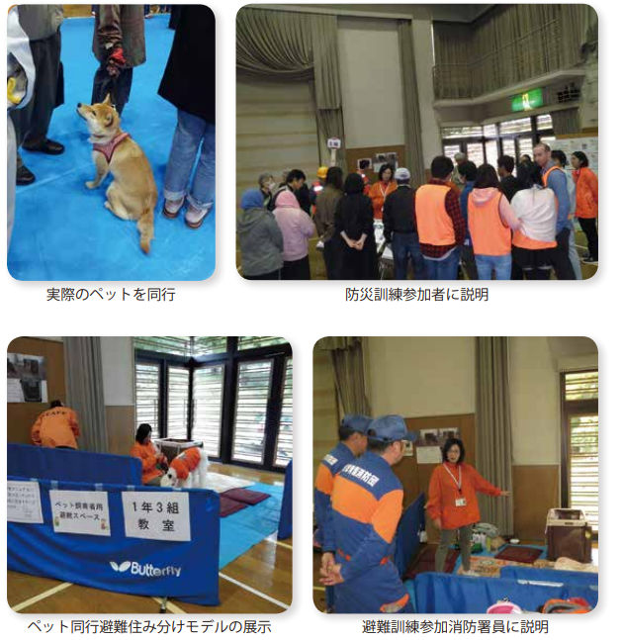
【事例】ペットの避難訓練
■ペットの同行避難訓練
（宮城県仙台市）
東日本大震災での経験から、仙台市と協力ボランティア団体は、
避難場所までのペットとの同行避難訓練をするだけでなく、避難所の運営管理者等と協力し、避難所運営の際に課題となる避難所でのペットの受入れスペースの確保などについても、実際に室内にペットを入れて確認
  実際のペットを同行
  ペット同行避難住み分けモデルの展示
参考：環境省「人とペットの災害ガイドライン」
Notes:
【補足説明】
地域の防災訓練だけでなく仙台市動物管理センター及び仙台市獣医師会とボランティアによるペットとの同行避難と動物救護所設営運用訓練も実施している。

Slide 26
C33．避難所の開設・運営
- まとめ -
避難所運営の中心的役割を担うために、安全確認やルールの設定等の必要性を理解しましょう
Notes:
【補足説明】
中項目「２．避難所の開設・運営」で学んだことをまとめます。

